Slide 1
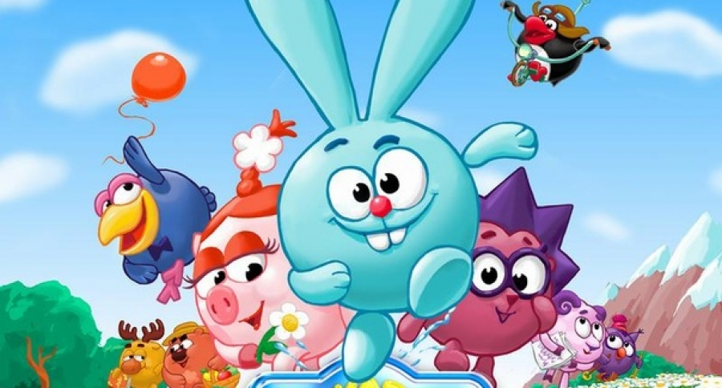
Государственное бюджетное дошкольное образовательное учреждение детский сад № 97 компенсирующего вида Центрального района Санкт-Петербурга
Презентация
совместного мероприятия в подготовительной к школе группе
«В гостях веселые Смешарики»
Автор: учитель-логопед ГБДОУ №97 Центрального района
Назарец Ольга Ильинична

Slide 2
Программное содержание
Цель: развитие умения самостоятельно справляться с проблемными ситуациями, развитие творческих способностей.
Коррекционно-образовательные задачи:
-Вызвать интерес к российскому мультипликационному сериалу, умение дать оценку любимому герою;
-Совершенствовать грамматический строй речи ;
-Совершенствование навыка звукового анализа и синтеза;
-Совершенствовать слоговую структуру слова (двусложные слова с открытыми слогами – Нюша, с одним закрытым слогам – Лосяш);
-Закрепить представление о форме предмета;
-Согласование слов в предложении;
-Профилактика нарушений письменной речи.
Коррекционно-развивающие задачи:
-Развивать связную речь, общую и мелкую моторику;
Коррекционно-воспитательные задачи:
-Воспитывать навыки сотрудничества на занятии, ответственность, умение отстаивать свое мнение.

Slide 3
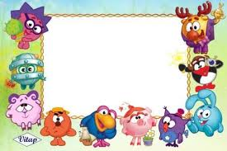
Давайте познакомимся
Достань игрушку из волшебного мешочка и расскажи о ней

Slide 4
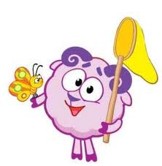
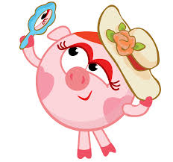
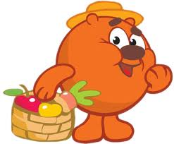
Правильно!
Крош занимается веселыми проделками.
Бараш пишет стихи.
Нюша мечтает быть принцессой.
Совунья лечит зверей.
Копатыч выращивает овощи и фрукты.

Slide 5
Умный Ёжик просит выполнить его задание
По порядку счета расставьте буквы и отгадайте, кто пришел в гости к Смешарикам
К К А Л У С Я О Н 1 3 5 4 2 1 4 2 3

Slide 6
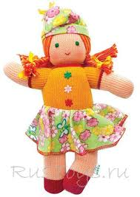
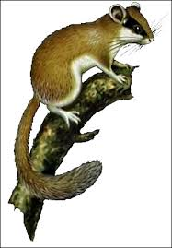
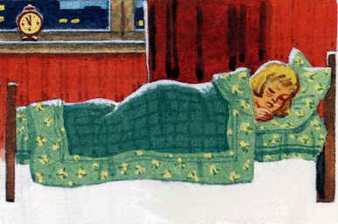
А кто такая Соня?
- Это имя. Так зовут куклу.
- Похожее на белку животное,
грызун, проводящий зиму в спячке.
Это человек, который любит много спать.
.

Slide 7
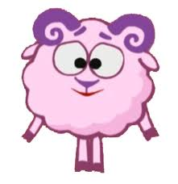
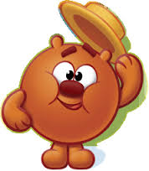
Если Смешарики станут буквами:
- Т
- А
- К
- У
- Л
- О
Какие слова получатся?
1.
2.

Slide 8
Кукла и кот принесли Смешарикам очень красивые предметы.
Догадайся по схеме, что это?

Slide 9
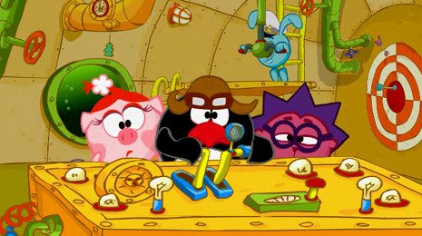
Правильно, это Бараш, Пин, Крош, Нюша.
Подумай, кто из этих героев лишний?
Правильно, Пин – взрослый Смешарик,
а остальные – дети

Slide 10
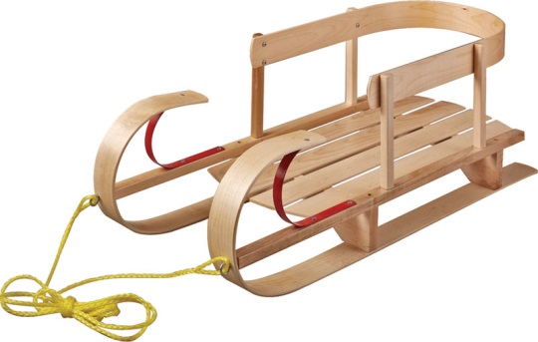
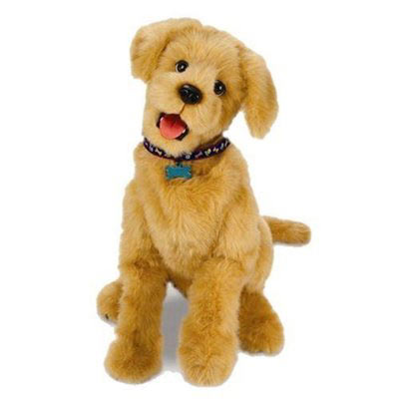
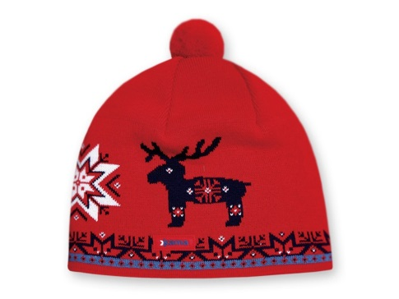
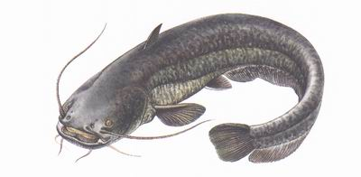
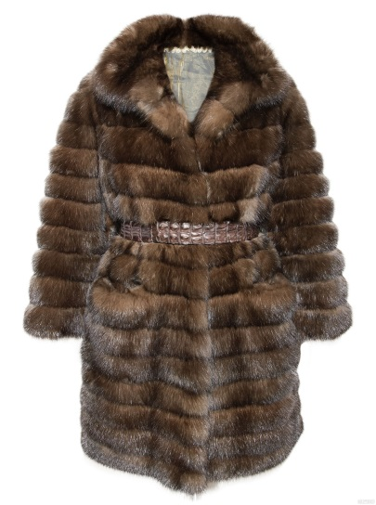
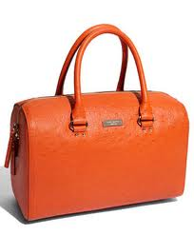
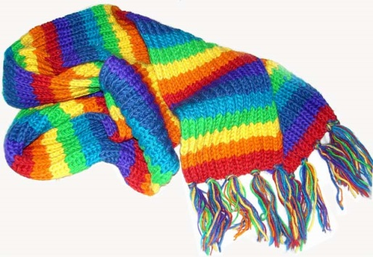
Дифференциация Ш – С
Смешарики наводят порядок:
Выбери картинки со звуком С в начале
Выбери картинки со звуком Ш в начале

Slide 11
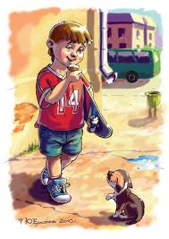
Придумай с этими словами предложения
У Маши шуба.
Собака своих не
кусает.

Slide 12
Смешарикам очень понравилось у вас в гостях и они обязательно с вами еще поиграют
Молодцы!

